Slide 1
ניתוח מעמיק של שלושת מקרי המכירה
העמקה בדיני מקח וממכר

Slide 2
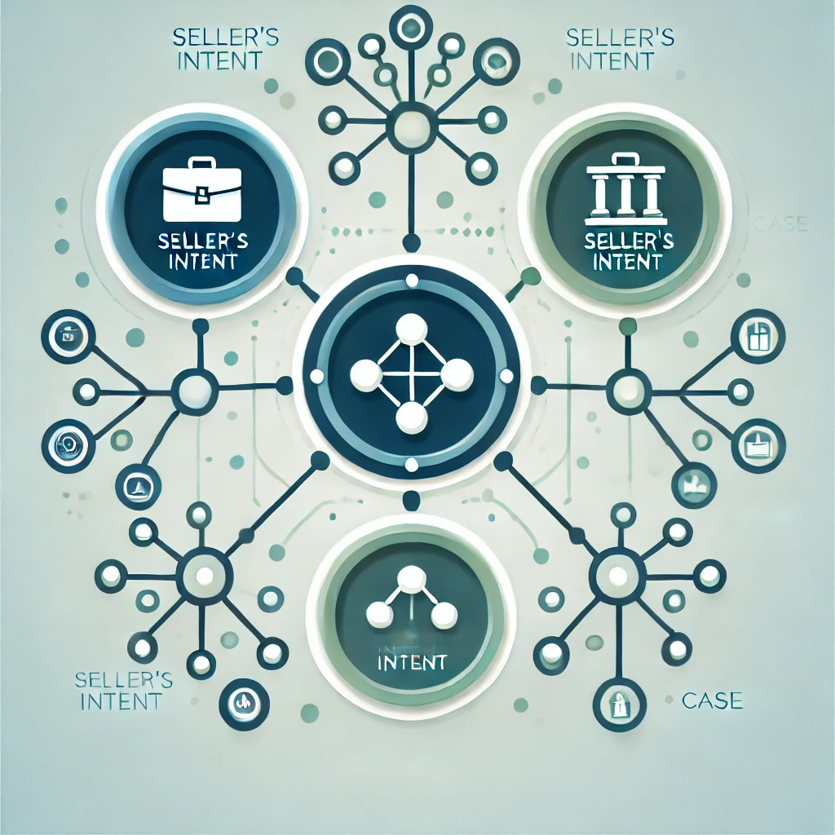
פתיחה: מתי דעת המוכר משפיעה?
שלושה מקרים מרכזיים:
• הצהרה מפורשת בשעת המכירה
• כוונה ללא הצהרה
• אומדנא דמוכח
Notes:
במסגרת דיני מקח וממכר, ישנה שאלה מהותית: מתי דעתו של המוכר משפיעה על תוקף המכירה? נראה כיצד שלושה מקרים שונים מאירים זווית ייחודית בסוגיה זו.

Slide 3

מקרה א': הצהרה מפורשת
העיקרון:
• הצהרה מפורשת = תנאי במקח
הבחנה:
• קרקעות: תלוי במטרה
• מטלטלין: דרוש תנאי כפול
Notes:
## מקרה א׳: הצהרה מפורשת בשעת המכירה ### העיקרון כאשר המוכר מצהיר במפורש בשעת המכירה על מטרת המכירה, הדבר נחשב כתנאי במקח. ### הבחנה מרתקת * בקרקעות: המכר מותנה באפשרות להגשים את המטרה המוצהרת * במטלטלין: אין די בגילוי דעת, ונדרש תנאי כפול מפורש ### הטעם העמוק הסיבה להבדל זה נעוצה באופי הקרקע כנכס יציב ומשמעותי. כפי שמסביר הרא״ש, אין דרך אדם למכור קרקעותיו שמתפרנס מהם ללא סיבה מהותית.

Slide 4

מקרה ב': כוונה ללא הצהרה
העיקרון המשפטי:
"דברים שבלב אינם דברים"
המשמעות:
• חשיבות הביטוי המפורש
• צורך ביציבות עסקית
• הגנה על הצד השני
Notes:
## מקרה ב׳: כוונה ללא הצהרה ### המצב גם אם המוכר חשב או אפילו אמר לפני המכירה את כוונתו, אך לא הצהיר עליה בשעת המכירה עצמה - המכר קיים. ### העיקרון המשפטי "דברים שבלב אינם דברים" - עיקרון יסודי המלמד שהמחשבות והכוונות הפנימיות אינן משפיעות על תוקף העסקה. ### המשמעות העמוקה יש כאן הכרה בחשיבות הביטוי המפורש בשעת המעשה, המשקף את הצורך ביציבות וודאות בעסקאות מסחריות.

Slide 5
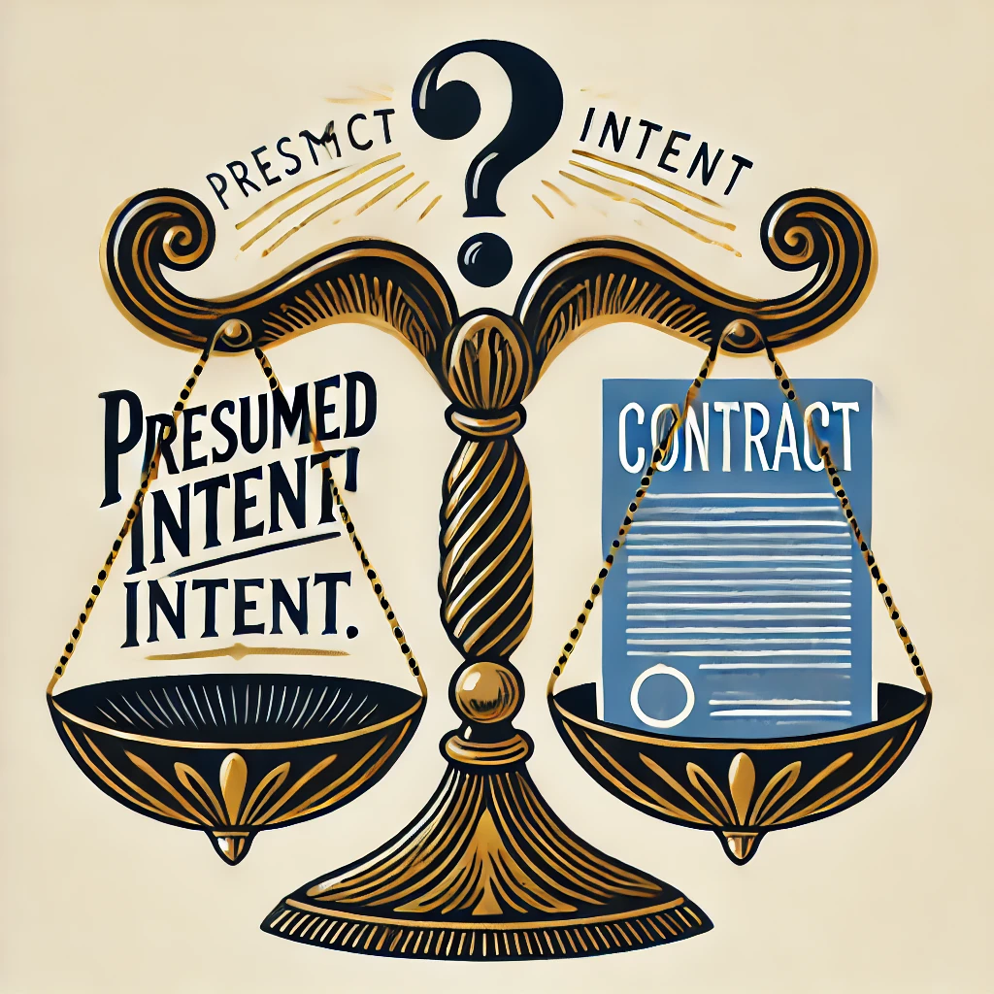
מקרה ג': אומדנא דמוכח
חידוש מרתק:
• אומדן דעת ברור יכול לבטל מקח
הבחנה במתנה:
במתנה, שהיא מעשה של חסד ולא עסקה מסחרית,
יש מקום רב יותר להתחשב בכוונת הנותן.
Notes:
## מקרה ג׳: אומדנא דמוכח ### חידוש מרתק למרות העיקרון של "דברים שבלב אינם דברים", כאשר יש אומדן דעת ברור וגלוי לכל, המקח יכול להתבטל. ### הבחנה במתנה במתנה, שהיא מעשה של חסד ולא עסקה מסחרית, יש מקום רב יותר להתחשב בכוונת הנותן
באר היטב חושן משפט סימן רז ס"ק ט
(ט) דבמתנה. הטעם דדוק' במכר דקיבל מעות מסתמ' גמר ומקני אם לא דפירש משא"כ במתנה דהיא בחנם אומדן דעת כל דהו מבטל המעשה ואמרינן דלא גמר בדעתו ליתן לו בחנם. סמ"ע:

Slide 6
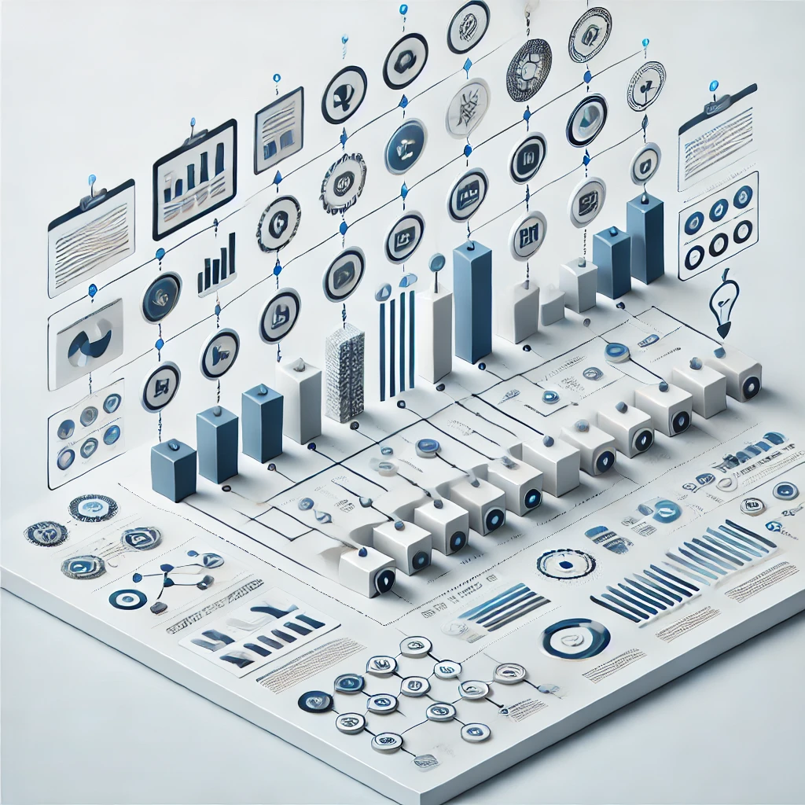
מסקנות והשלכות מעשיות
1. איזון בין ודאות להגינות
2. חשיבות העיתוי והביטוי
3. הבחנה בין סוגי נכסים
4. גמישות במקרים מיוחדים
Notes:
איזון עדין: ההלכה מאזנת בין הצורך בוודאות משפטית לבין ההכרה בכוונת הצדדים
2. חשיבות העיתוי: ההצהרה בשעת המעשה היא קריטית
3. הבחנה בין סוגי נכסים: יש להתייחס באופן שונה לקרקעות ולמטלטלין
4. גמישות מחושבת: במקרים של אומדן דעת ברור, יש מקום לחרוג מהכללים הרגילים

Slide 7
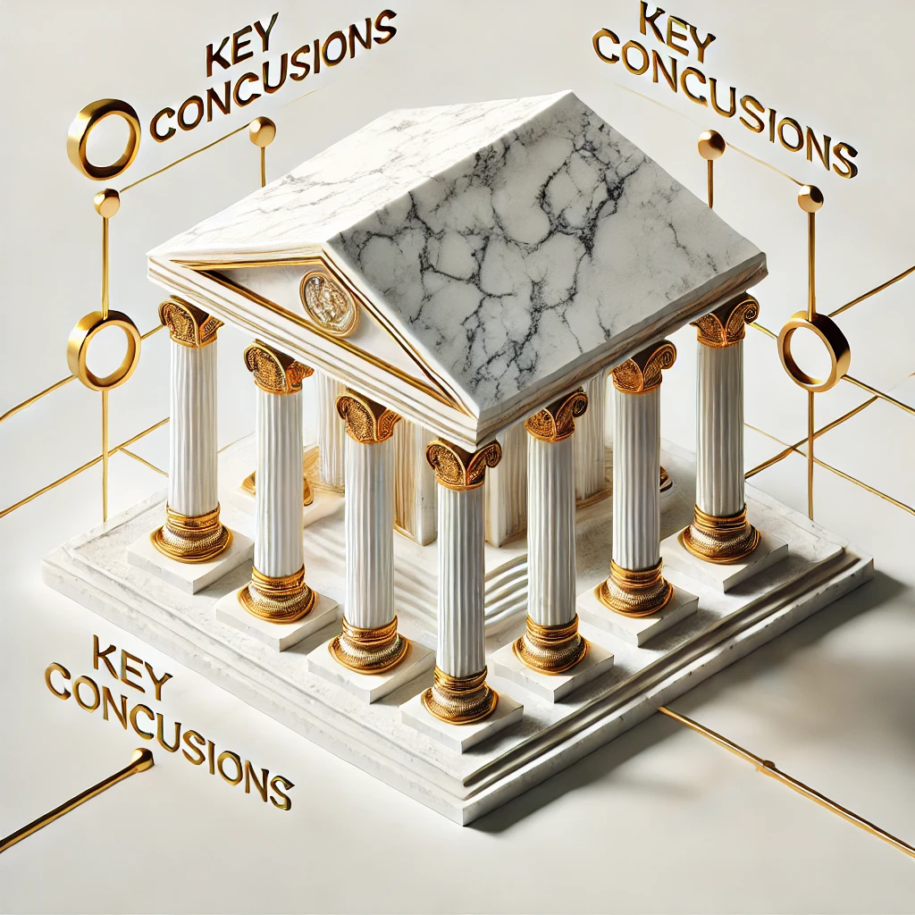
סיכום
מערכת דינים המשקפת:
• חכמה בהבנת טבע האדם
• איזון בין יציבות להגינות
• גמישות במקרים מיוחדים

Slide 8
דִּבְרֵי מֶכֶר וּמִקְנָה
פתיחה
שְׁלֹשָׁה מִקְרִים בְּדִינֵי מְכִירָה
לִמְּדוּנוּ חֲכָמִים בַּתּוֹרָה הַיְקָרָה
בְּכָל אֶחָד מֵהֶם סוֹד וַהֲבָנָה
לְהַבְדִּיל בֵּין דִּבּוּר לְכַוָּנָה
המקרה הראשון
בַּמִּקְרֶה הָרִאשׁוֹן, הַמּוֹכֵר הִצְהִיר
אֶת כַּוָּנָתוֹ בַּמֶּכֶר הֶעֱבִיר
בְּקַרְקָעוֹת יִתְחַשְּׁבוּ בַּמַּטָּרָה
וּבְמִטַּלְטְלִין צָרִיךְ תְּנַאי בַּהַצְהָרָה
המקרה השני
בַּמִּקְרֶה הַשֵּׁנִי, הַמַּחְשָׁבָה בַּלֵּב
לֹא נֶאֶמְרָה בַּפֶּה, רַק נוֹתְרָה בַּקֶּרֶב
"דְּבָרִים שֶׁבַּלֵּב אֵינָם דְּבָרִים" קָבְעוּ
חֲכָמֵינוּ הַקְּדוֹשִׁים כְּשֶׁהוֹרוּ וְקָבְעוּ

Slide 9
דִּבְרֵי מֶכֶר וּמִקְנָה
המקרה השלישי
בַּמִּקְרֶה הַשְּׁלִישִׁי, אָמְדַּן דַּעַת בָּרוּר
מַרְאֶה אֶת הַכַּוָּנָה בְּאוֹר נָהִיר וּבָרוּר
כְּמוֹ בְּמַתָּנָה שֶׁנִּתְּנָה מֵאַהֲבָה
שָׁם נִתְחַשֵּׁב בַּכַּוָּנָה שֶׁבַּמַּחְשָׁבָה
סיכום
הֲרֵי לָנוּ חָכְמָה בְּדִינֵי מְכִירָה
הַמְאַזֶּנֶת בֵּין אֱמֶת לַהַכָּרָה
בֵּין דִּבּוּר מְפֹרָשׁ לְמַחְשָׁבָה חֲבוּיָה
וּבֵין יְצִיבוּת לְהַבָנָה רְאוּיָה
חתימה
וְנִלְמַד מִכָּאן לְכָל מַשָּׂא וּמַתָּן
לְהַבְהִיר אֶת כַּוָּנָתֵנוּ בִּזְמַן הַנָּתוּן
כִּי הַדִּבּוּר הַמְּפֹרָשׁ הוּא הַקּוֹבֵעַ
וְרַק אָז הַמִּקְנֶה יִהְיֶה מַשְׁפִּיעַ

Slide 10
דִּבְרֵי מֶכֶר וּמִקְנָה
פתיחה
שְׁלֹשָׁה מִקְרִים בְּדִינֵי מְכִירָה לִמְּדוּנוּ חֲכָמִים בַּתּוֹרָה הַיְקָרָה בְּכָל אֶחָד מֵהֶם סוֹד וַהֲבָנָה לְהַבְדִּיל בֵּין דִּבּוּר לְכַוָּנָה
המקרה הראשון
בַּמִּקְרֶה הָרִאשׁוֹן, הַמּוֹכֵר הִצְהִיר אֶת כַּוָּנָתוֹ בַּמֶּכֶר הֶעֱבִיר בְּקַרְקָעוֹת יִתְחַשְּׁבוּ בַּמַּטָּרָה וּבְמִטַּלְטְלִין צָרִיךְ תְּנַאי בַּהַצְהָרָה
המקרה השני
בַּמִּקְרֶה הַשֵּׁנִי, הַמַּחְשָׁבָה בַּלֵּב לֹא נֶאֶמְרָה בַּפֶּה, רַק נוֹתְרָה בַּקֶּרֶב "דְּבָרִים שֶׁבַּלֵּב אֵינָם דְּבָרִים" קָבְעוּ חֲכָמֵינוּ הַקְּדוֹשִׁים כְּשֶׁהוֹרוּ וְקָבְעוּ
המקרה השלישי
בַּמִּקְרֶה הַשְּׁלִישִׁי, אָמְדַּן דַּעַת בָּרוּר מַרְאֶה אֶת הַכַּוָּנָה בְּאוֹר נָהִיר וּבָרוּר כְּמוֹ בְּמַתָּנָה שֶׁנִּתְּנָה מֵאַהֲבָה שָׁם נִתְחַשֵּׁב בַּכַּוָּנָה שֶׁבַּמַּחְשָׁבָה
סיכום
הֲרֵי לָנוּ חָכְמָה בְּדִינֵי מְכִירָה הַמְאַזֶּנֶת בֵּין אֱמֶת לַהַכָּרָה בֵּין דִּבּוּר מְפֹרָשׁ לְמַחְשָׁבָה חֲבוּיָה וּבֵין יְצִיבוּת לְהַבָנָה רְאוּיָה
חתימה
וְנִלְמַד מִכָּאן לְכָל מַשָּׂא וּמַתָּן לְהַבְהִיר אֶת כַּוָּנָתֵנוּ בִּזְמַן הַנָּתוּן כִּי הַדִּבּוּר הַמְּפֹרָשׁ הוּא הַקּוֹבֵעַ וְרַק אָז הַמִּקְנֶה יִהְיֶה מַשְׁפִּיעַ

Slide 11
דִּינֵי מְכִירָה בְּשִׁיר וּמְלִיצָה
פתיחה
שְׁלֹשָׁה מִקְרִים בְּדִינֵי מְכִירָה
לִמְּדוּנוּ חֲכָמִים בְּתוֹרָה בְּהִירָה
כָּל מִקְרֶה מְלַמֵּד הֲלָכָה חֲדָשָׁה לְהָבִין אֶת הַדִּין בְּחָכְמָה קְדוֹשָׁה
המקרה הראשון
בַּמִּקְרֶה הָרִאשׁוֹן, הִצְהִיר הַמּוֹכֵר בִּשְׁעַת הַמַּעֲשֶׂה, בְּקוֹל בָּרוּר וְנִכָּר בְּקַרְקָעוֹת יִתְחַשְּׁבוּ בְּכַוָּנָתוֹ וּבְמִטַּלְטְלִין צָרִיךְ תְּנַאי בְּאִמְרָתוֹ
המקרה השני - מורחב
וּבַמִּקְרֶה הַשֵּׁנִי, שִׂימוּ לֵב הֵיטֵב
גַּם אִם אָמַר מִקֹּדֶם מַה שֶׁחָשַׁב בַּלֵּב אַךְ בִּשְׁעַת הַמַּעֲשֶׂה שָׁתַק וְלֹא דִּבֵּר הַמֶּכֶר קַיָּם, אֵין דִּבּוּרוֹ נִזְכָּר
כִּי "דְּבָרִים שֶׁבַּלֵּב אֵינָם דְּבָרִים"
אֲפִלּוּ אִם נֶאֶמְרוּ בַּיָּמִים הָעוֹבְרִים
רַק מַה שֶׁנֶּאֱמַר בִּשְׁעַת הַמַּעֲשֶׂה
קוֹבֵעַ אֶת הַדִּין, זֹאת הַהֲלָכָה עוֹשָׂה

Slide 12

דִּינֵי מְכִירָה בְּשִׁיר וּמְלִיצָה
המקרה השלישי
וּבַמִּקְרֶה הַשְּׁלִישִׁי, אָמְדַּן דַּעַת בָּרוּר מַרְאֶה אֶת הַכַּוָּנָה כְּאוֹר זוֹהֵר וְטָהוֹר כְּמוֹ בְּמַתָּנָה שֶׁנִּתְּנָה בְּאַהֲבָה
שָׁם נִתְחַשֵּׁב בַּכַּוָּנָה הַחֲשׁוּבָה
סיכום
הִנֵּה לָנוּ חָכְמָה מְאִירַת עֵינָיִם
בֵּין דִּבּוּר לְמַחֲשָׁבָה מַבְחִינִים חֲכָמִים
הָעִקָּר הוּא הַזְּמַן, הַמִּלִּים וְהַמַּעֲשֶׂה וְכָךְ הַדִּין בְּיִשְׂרָאֵל נַעֲשֶׂה
חתימה
וְנִלְמַד מִכָּאן לְכָל עֵסֶק וּמִקְנָה
לְהַבִּיעַ בַּפֶּה כָּל מַחֲשָׁבָה נְכוֹנָה
בִּשְׁעַת הַמַּעֲשֶׂה לוֹמַר בְּקוֹל צָלוּל
וְכָךְ נִזְכֶּה לְדִין אֱמֶת וּמִשְׁפָּט כָּלוּל

